Slide 1
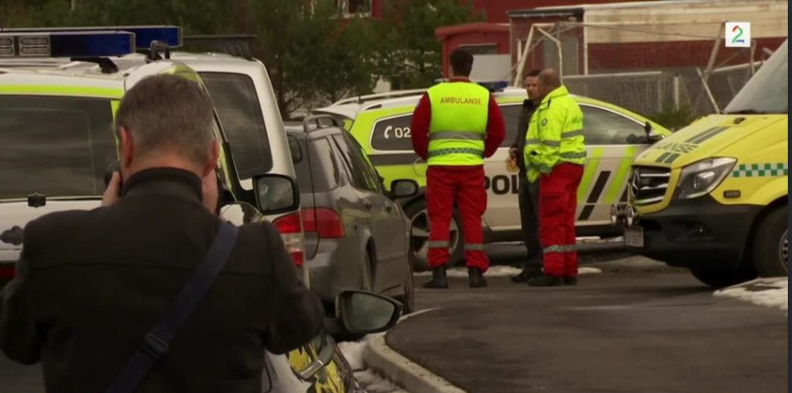
Generelt om risiko- og sårbarhetsvurderinger - metodikk
For ambulansestasjonene 6.des.2018
Ove A. Pedersen, Seksjon for fag og kvalitet, SVU

Slide 2
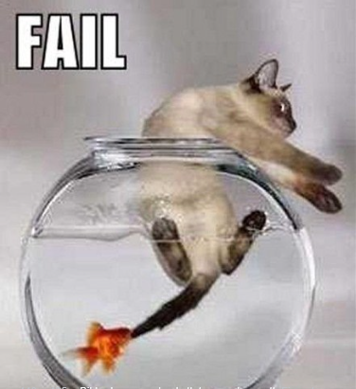
Risiko gjør det spennende å leve Risiko kan, bør og skal styres!
Alle lever vi med en viss risiko, og alt vi gjør har en viss risiko, ikke minst i helsetjenesten
Vi gjør alle risikovurderinger – hver eneste dag, på jobb og privat
Det er en gjentakende aktivitet – så lenge du lever vil omstendighetene og dermed også risikoen, endre seg

Slide 3
Disposisjon
Risikostyring generelt
Risikovurderinger – lovkrav
Definisjoner
Risikovurdering – metoder
ROS-grovanalysen
Akseptkriterier
Tar ikke med håndteringen av risikovurderingen

Slide 4
Risikostyring
Formålet med risikostyring er å skape og beskytte verdier (hindre tap og utnytte muligheter til gevinst)
Forbedrer prestasjon
Oppmuntrer til nyskaping (innovasjon)
Støtter måloppnåelsen
Er en integrert del av alle aktiviteter
Ansvarlig: den øverste ledelse styrer,
Vi gjør mye innen risikostyring, uten å kalle det det!

Slide 5
Alt henger sammen
Risikoanalysen er en del av risikovurderingen
Risikovurderingen er en del av risikostyringen
Risikostyringen er en del av internkontrollen
Internkontrollen er en del av ledelsessystemet (=kvalitetsstyringssystemet)
Ledelsessystemet skal fange opp i seg de mest relevante kravene i lov og forskrift og faglige ressurser, slik at ansatte ikke trenger å studere disse for å utføre sitt arbeide.

Slide 6
Mange risikovurderinger er lovpålagt: (listen er ikke komplett)
Arbeidsmiljøloven (§§3-1 og 4-1)
Forskrift om organisering, ledelse og medvirkning (Kap.7. Risikovurdering)
Internkontrollforskriften (§5. pkt 6)
Forskrift om ledelse og kvalitetsforbedring i helse- og omsorgstjenesten (§ 6. pkt d og e)
Pluss mange bransjespesifikke lovkrav!!

Slide 7
§6. Plikten til å planlegge: d)e)
d) ha oversikt over områder i virksomheten hvor det er risiko for svikt eller mangel på etterlevelse av myndighetskrav og områder hvor det er behov for vesentlig forbedring av kvaliteten på tjenesten og pasient- og brukersikkerheten
e) planlegge hvordan risiko som beskrevet i § 6 d kan minimaliseres og særlig legge vekt på risikofaktorer forbundet med samhandling internt og eksternt

Slide 8
Viktig om metode og omfang
Det er krav om at det skal gjøres risikovurderinger og disse skal dokumenteres
Det er vanligvis ikke satt krav til metodevalg eller omfang, men:
Risikovurderinger skal være forsvarlig og
«ikke være mer omfattende enn strengt tatt nødvendig»

Slide 9
Fem «nivå» av risikovurderinger
Møtereferat: Risikoen ved tiltaket er vurdert – og funnet akseptabel?
Enkel ROS: dokumentasjon av de 3 spørsmålene
ROS – grovanalyse, kvalitativ , uten tallgradering
ROS – grovanalyse, kvantitativ , med tallgradering
ROS – avansert analyse, gjerne med bruk av avansert statistikk og inngående analyse av kontekst og historiske data
ISO 31010 vurderer 31 ulike verktøy

Slide 10
I en enkel risikoanalyse besvarer man tre spørsmål:
Hva kan gå galt (hvor sannsynlig er det, og hva er konsekvensene)?
Hva kan vi gjøre for å hindre dette (eller redusere sannsynligheten for at det skjer)?
Hva kan vi gjøre for å redusere konsekvensen dersom det skjer?

Slide 11
Definisjoner: Risiko
En funksjon av sannsynligheten for at en uønsket hendelse kan inntreffe og konsekvensen - for arbeidstakernes liv eller helse (fra Forskrift om organisering, ledelse og medvirkning)
Virkningen av usikkerhet knyttet til mål (ISO 31000). Virkningen kan være positiv eller negativ. Usikkerhet er mangel på informasjon
Risiko er en funksjon av konsekvens og sannsynlighet (ROS-grovanalyse, kvalitativ)
Risiko=konsekvens x sannsynlighet (ROS-grovanalyse, kvantitativ)

Slide 12
Uønsket hendelse og fare
Uønsket hendelse:
hendelse som kan medføre tap av verdier. Tilsiktet (sikring/ «securty») eller utilsiktet (sikkerhet/ «safety»)
Fare:
Handling eller forhold /situasjon som kan føre til en uønsket hendelse

Slide 13
Konsekvens
Konsekvens: Resultatet av en hendelse
Konsekvens kan uttrykkes med ord, kategori eller som en tallverdi (kvalitativt eller kvantitativt)
En hendelse kan medføre flere konsekvenser!
Konsekvenser for omfanget av skade på: - mennesker (liv og helse) - miljø - verdier (materielle eller immaterielle, inkl. omdømme) - funksjoner

Slide 14
Sannsynlighet
Sannsynlighet for at en hendelse skal skje, eller frekvens innen en gitt tidsperiode
Potensialet for at noe skal skje - muligheten
Beskrives subjektivt eller objektivt, kvalitativt eller kvantitativt
Nynorsk: «Likelihood / probability»

Slide 15
Sårbarhet
Et uttrykk for et analyseobjekt (foretak, avdeling, prosess, funksjon) sin manglende evne til å fungere og oppnå sine mål når det utsettes for påkjenninger (uønskede hendelser)
Risiko- og sårbarhetsanalyse (ROS):
Systematisk fremgangsmåte for å beskrive og/eller beregne risiko. «Formål: sette en i stand til å prioritere tiltak for å redusere sårbarhet»

Slide 16
Risikovurderingen
Risikovurderingen er den overordnede prosessen med de 3 aktivitetene:
Risikoidentifisering
Risikoanalyse
Risikoevaluering

Slide 17
Risikoidentifiseringen Deltakernes tverrfaglige kompetanse viktig!
Kan gjøres ved en «brainstorming», etter en systematisk informasjonsinnhenting av:
Risikokilder, uavhengig av grad av egenkontroll
Tidligere hendelser, egne og andres (avvik)
Liknende hendelser, egne og andres (avvik)
Prosessanalyse og statistikk, kartlegge farer
Kjente eller mistenkte «svake ledd»
Kontekst og interesseparter
Arten og verdien av verdiene
Inf. som reduserer virkningen av «fordommer» ……..

Slide 18
Risikoanalyse- uhell oppstår ikke – de forårsakes!!!
Prosess for å forstå formen/arten for risiko og bestemme risikonivået - ved å finne og vurdere:
Konsekvensene av hendelser
Årsakene til hendelsene
Sannsynligheten for at hendelsene skal skje
Hvilke barrierer/tiltak har vi – for å hindre at hendelsen skjer og at eventuelle konsekvenser reduseres dersom det skjer
Deltakernes tverrfaglige kompetanse viktig!

Slide 19
«Bow-tie» - verktøy i analysefasen

Slide 21
Risikoevalueringen
Risikoevalueringen innebærer en sammenligning av resultatene av risikoanalysen med fastsatte akseptkriterier
Ytterligere risikoreduserende tiltak er nødvendige dersom risikoen er uakseptabel (rød) eller uavklart (gul)
Hvis rød eller gul: utarbeid nye tiltak og vurder den nye risikoen ut fra ny konsekvens og/eller ny sannsynlighet.
Resultatene dokumenteres og drøftes, og brukes som grunnlag i risikohåndteringen.

Slide 22
Risikoakseptkriterier
Risikoakseptkriterium: kriterium som legges til grunn for beslutning om akseptabel risiko
Kan uttrykkes med ord eller være tallfestet eller en kombinasjon
F.eks. ulike soner i en risikomatrise
Akseptabel risiko er en risiko som aksepteres i en gitt sammenheng basert på gjeldende verdier i samfunnet og virksomheten
Akseptkriteriene er ikke en del av risikovurderingen, men en viktig del av risikostyringen som må være på plass før vurderingen oppstartes (spes. kvantitativ ROS).

Slide 23
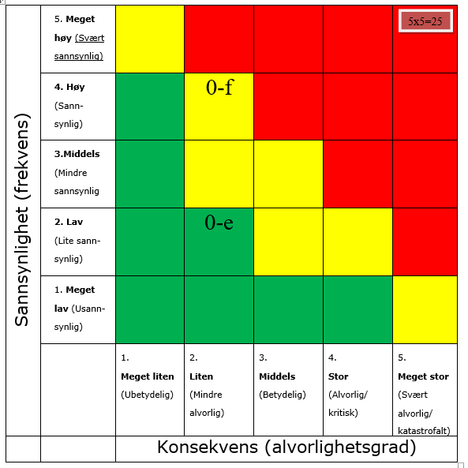
Risikomatrise for ROS-grovanalyse, kvantitativ
3 nivå for risiko:
Rød: Uakseptabel risiko – tiltak må gjennomføres
Gul: Tiltak skal vurderes. ALARP en mulig tilnærming
Grønn: Akseptabel risiko. Tiltak kan vurderes.

Slide 24
Konsekvensgradering, eks. ansatt ved skade skal ansatte vurderes som pasient
Tabell 6.3 Konsekvensgradering, ansatt (ved skade skal ansatte vurderes som pasient)
1 Meget liten | Hendelsen har ingen merkbare konsekvenser for den ansatte/ ikke fravær
2 Liten | Hendelsen fører til at arbeidet gjøres mer tungvint, innen akseptable tidsrammer/fravær inntil tre dager
3 Middels | Hendelsen medfører ulemper for den ansatte/langvarige følger eller lengre fravær
4 Stor | Hendelsen medfører slitasje over tid og påvirker arbeidsevnen
5 Meget stor | Hendelsen medfører at ansatte går over i annen stilling eller slutter

Slide 25
Konsekvensgradering, eks. pasient
1 Meget liten | Hendelsen har ingen merkbare/ubetydelig konsekvenser for pasienten
2 Liten | Hendelsen har merkbare/betydelige konsekvenser for pasienten uten medisinsk konsekvens
3 Middels | Hendelsen medfører at pasienten får tidsbegrenset skade/smerte
4 Stor | Hendelsen medfører at pasienten får langvarig eller varig mén
5 Meget stor | Hendelsen medfører betydelig funksjonstap eller død

Slide 26
Sannsynlighetsgradering
1 Meget lav | Hendelsen inntreffer sjeldnere enn: 1 gang pr 10 år (vil sannsynligvis ikke skje, har aldri hørt om)
2 Lav | Hendelsen inntreffer sjeldnere enn: 1 gang pr 1 år – men inntil 1 gang pr 10 år (vil sannsynligvis ikke skje, men har hørt om )
3 Middels | Hendelsen inntreffer sjeldnere enn: 1 gang pr måned – men inntil 1 gang pr 1 år) (Vil kunne skje en eller flere ganger i tidsperioden)
4 Høy | Hendelsen inntreffer sjeldnere enn: 1 gang pr uke - men inntil 1 gang pr måned
5 Meget høy | Hendelsen inntreffer: 1 gang pr uke eller oftere

Slide 27
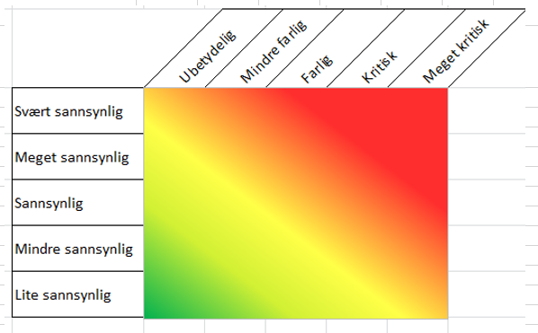
Risikomatrise for ROS-grovanalyse, kvalitativ
3 nivå for risiko:
Rød: Uakseptabel risiko – tiltak må gjennomføres
Gul: Uavklart risiko Tiltak skal vurderes. ALARP en mulig tilnærming
Grønn: Akseptabel risiko. Tiltak kan vurderes.

Slide 28
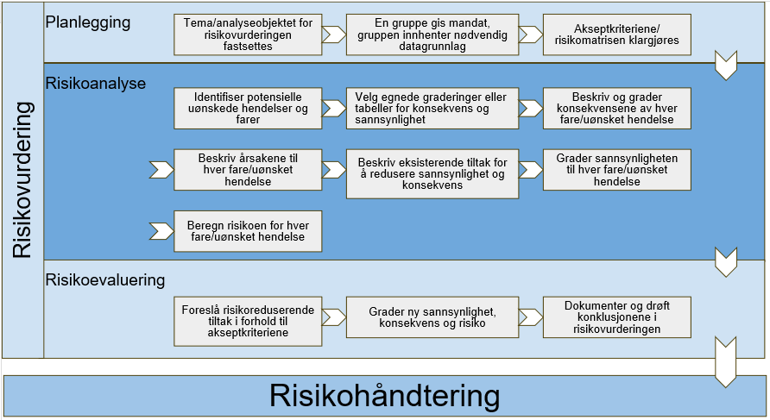
Prosesskart for ROS - grovanalyse

Slide 29
Nyttige kilder/lenker
Regelhjelp.no
Arbeidstilsynet
Difi
Datatilsynet
Nasjonal sikkerhetsmyndighet (NSM)
HNTs EQS ID 1909

Slide 30
Nyttig litteratur
NS-ISO/IEC 31010:2009 Risikostyring. Metoder for risikostyring
NS-ISO 31000: 2009 Risikostyring. Prinsipper og retningslinjer
NS 5814:2008 Krav til risikovurderinger
Risikoanalyse – teori og metoder (Rausand og Utne,lærebok,Tapir)
Risikoanalyse. Hendelsesanalyse: Håndbok for helsetjenesten. HOD IS-0583 (2016)
Risikostyring i staten. Metodedokument SSØ 01/2008
«Uhell skjer ikke, de forårsakes –
og med god risikovurdering kan de unngås!»

